Slide 1
05 数字信号处理：z 变换 复习
薛向阳
邮件：xyxue@fudan.edu.cn
办公室：计算机楼408房间

Slide 2
复习
例题
用 z 变换分析系统

Slide 3
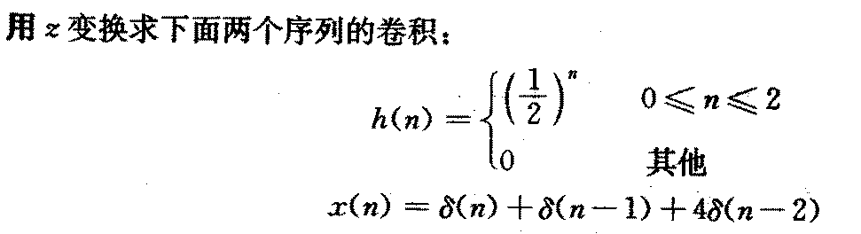
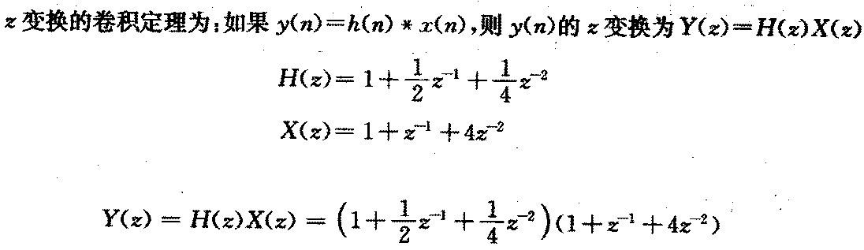
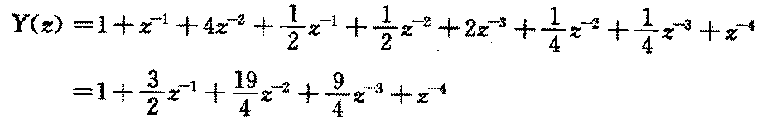

例题1

Slide 4
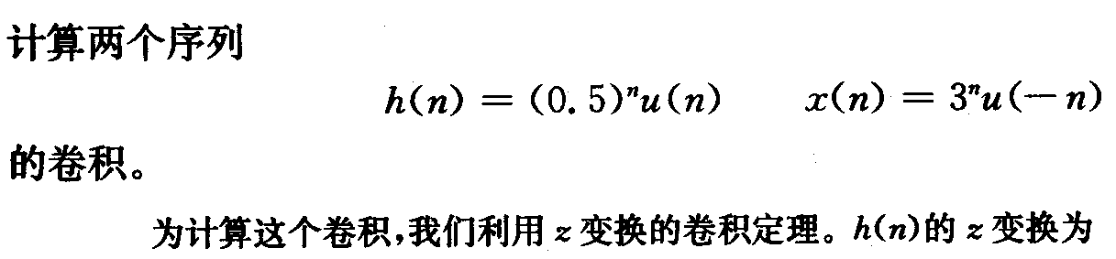
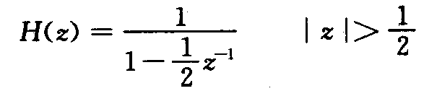
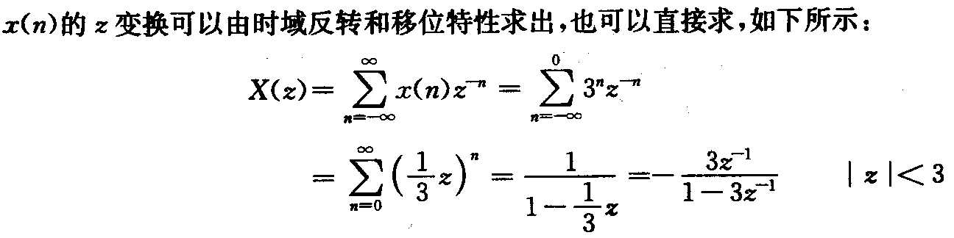
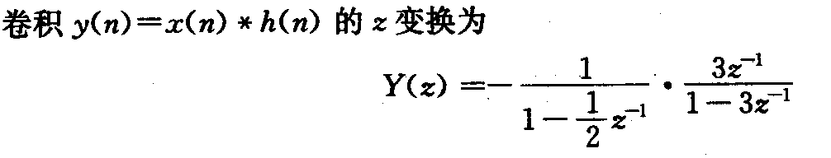
例题2

Slide 5
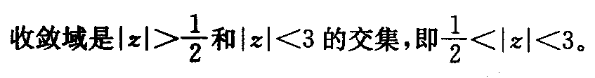
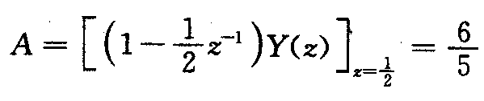
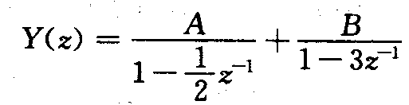

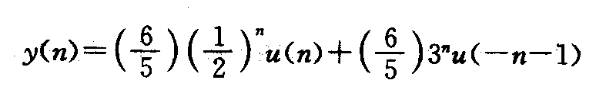
于是有:

Slide 6
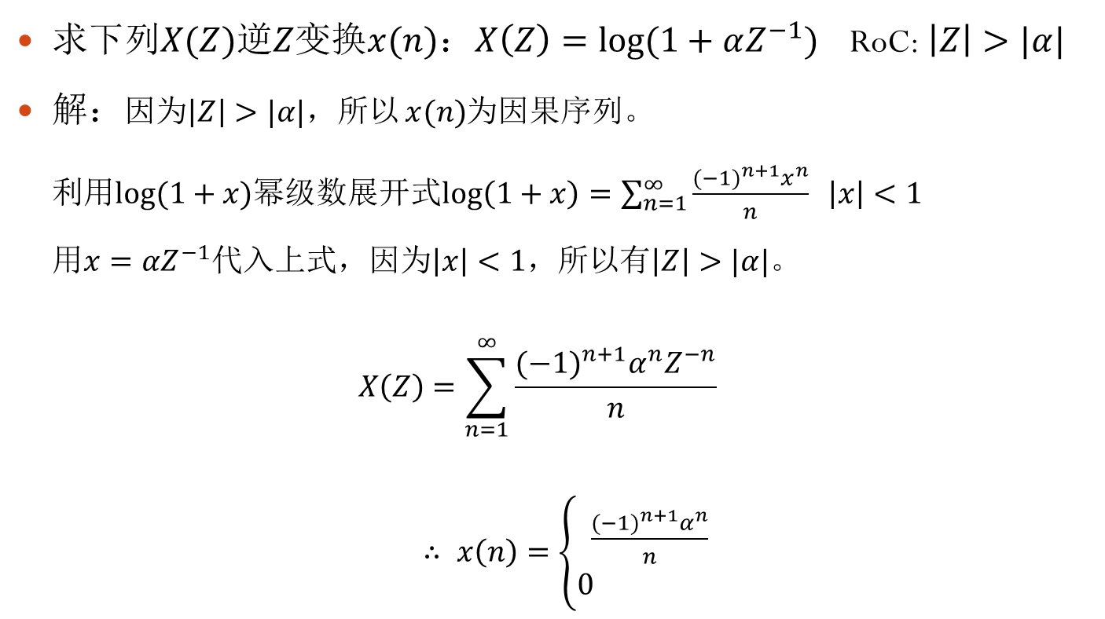


例题3
求下列$X(Z)$逆$Z$变换$x(n)$：$X\left(Z\right)=log⁡(1+αZ^{−1})$ RoC: $\left|Z\right|>|α|$
解：因为$\left|Z\right|>|α|$，所以 $x(n)$为因果序列。
利用$log⁡(1+x)$幂级数展开式$\log\left(1+x\right)=\sum_{n=1}^{∞}{\frac{{(−1)}^{n+1}x^{n}}{n}} \left|x\right|<1$
用$x=αZ^{−1}$代入上式，因为$\left|x\right|<1$，所以有$\left|Z\right|>|α|$。
$$X\left(Z\right)=\sum_{n=1}^{∞}{\frac{{(−1)}^{n+1}α^{n}Z^{−n}}{n}}$$
$∴ x\left(n\right)=\left\{\begin{aligned}\frac{{(−1)}^{n+1}α^{n}}{n} \\ 0 \end{aligned}\right.$
$$n≥1$$
$$n≤0$$

Slide 7
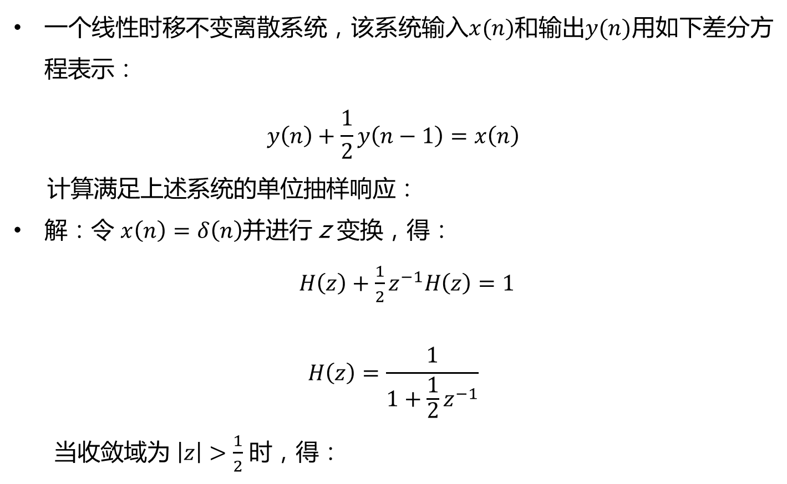
例题4
一个线性时移不变离散系统，该系统输入$x(n)$和输出$y(n)$用如下差分方程表示：
$$y\left(n\right)+\frac{1}{2}y\left(n−1\right)=x\left(n\right)$$
计算满足上述系统的单位抽样响应：
解：令 $x\left(n\right)=δ\left(n\right)$并进行 z 变换，得：
$H\left(z\right)+\frac{1}{2}z^{−1}H\left(z\right)=1$
$$H\left(z\right)=\frac{1}{1+\frac{1}{2}z^{−1}}$$
当收敛域为 $\left|z\right|>\frac{1}{2}$ 时，得：

Slide 8
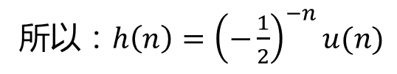
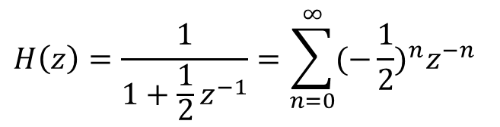
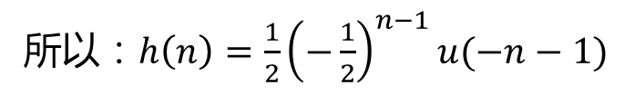
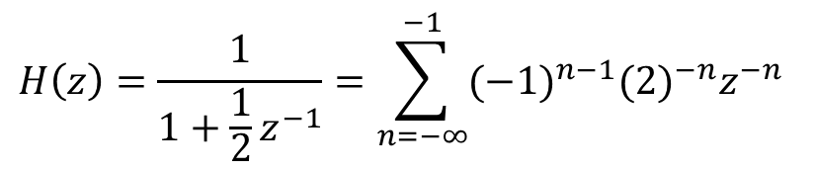

$$H\left(z\right)=\frac{1}{1+\frac{1}{2}z^{−1}}=\sum_{n=0}^{∞}{{(−\frac{1}{2})}^{n}z^{−n}}$$
所以：$h\left(n\right)={\left(−\frac{1}{2}\right)}^{−n}u(n)$
当收敛域为 $\left|z\right|<\frac{1}{2}$ 时，得：
$$H\left(z\right)=\frac{1}{1+\frac{1}{2}z^{−1}}=\sum_{n=−∞}^{−1}{{(−1)}^{n−1}{(2)}^{−n}z^{−n}}$$
所以：$h\left(n\right)={\frac{1}{2}\left(−\frac{1}{2}\right)}^{n−1}u(−n−1)$

Slide 9
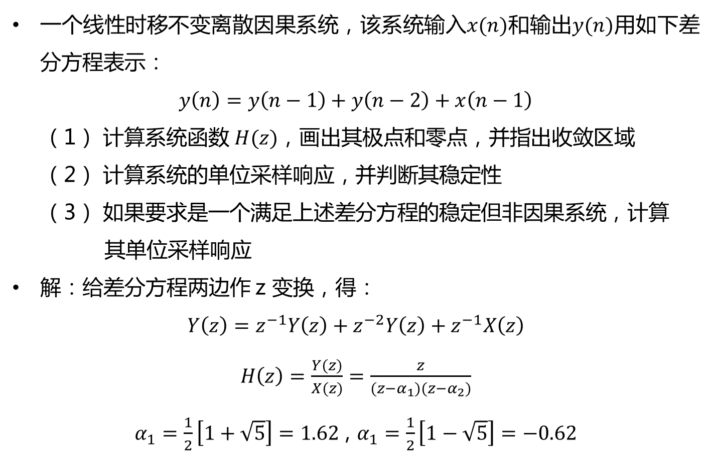
例题5
一个线性时移不变离散因果系统，该系统输入$x(n)$和输出$y(n)$用如下差分方程表示：
$$y\left(n\right)=y\left(n−1\right)+y\left(n−2\right)+x\left(n−1\right)$$
（1） 计算系统函数 $H(z)$，画出其极点和零点，并指出收敛区域
（2） 计算系统的单位采样响应，并判断其稳定性
（3） 如果要求是一个满足上述差分方程的稳定但非因果系统，计算
其单位采样响应
解：给差分方程两边作 z 变换，得：
$$Y\left(z\right)=z^{−1}Y\left(z\right)+z^{−2}Y\left(z\right)+z^{−1}X\left(z\right)$$
$H\left(z\right)=\frac{Y(z)}{X(z)}=\frac{z}{(z−α_{1})(z−α_{2})}$
$α_{1}=\frac{1}{2}\left[1+\sqrt{5}\right]=1.62$ , $α_{1}=\frac{1}{2}\left[1−\sqrt{5}\right]=−0.62$

Slide 10
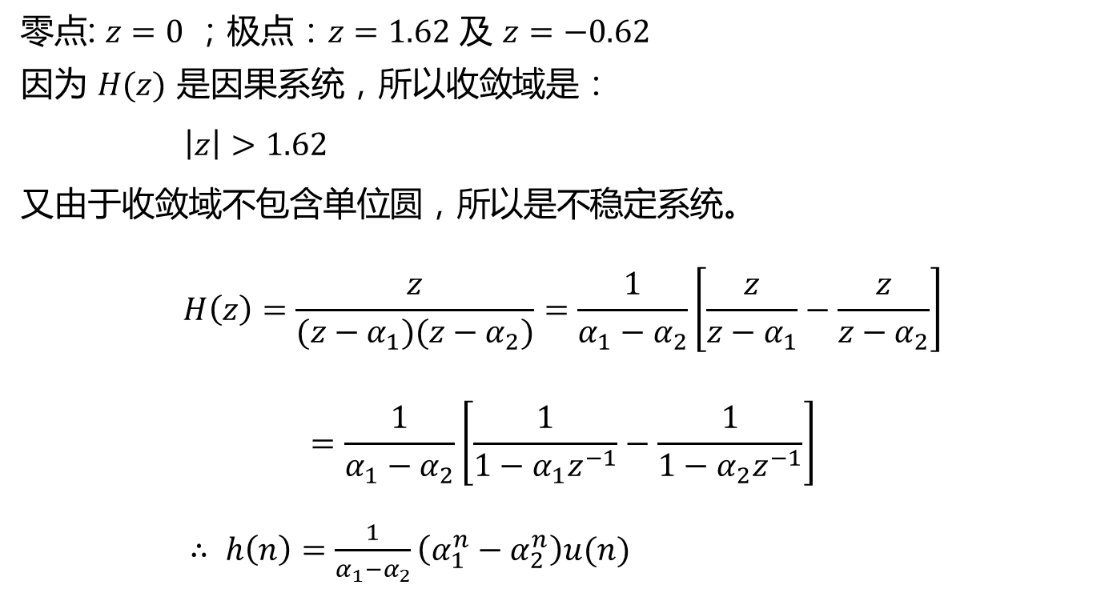
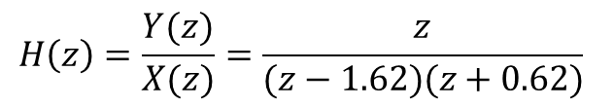
Z平面
$$H\left(z\right)=\frac{Y(z)}{X(z)}=\frac{z}{(z−1.62)(z+0.62)}$$
·
零点: $z=0$ ；极点：$z=1.62$ 及 $z=−0.62$
因为 $H(z)$ 是因果系统，所以收敛域是：
$\left|z\right|>1.62$
又由于收敛域不包含单位圆，所以是不稳定系统。
$$H\left(z\right)=\frac{z}{(z−α_{1})(z−α_{2})}=\frac{1}{α_{1}−α_{2}}\left[\frac{z}{z−α_{1}}−\frac{z}{z−α_{2}}\right]$$
$$=\frac{1}{α_{1}−α_{2}}\left[\frac{1}{1−α_{1}z^{−1}}−\frac{1}{1−α_{2}z^{−1}}\right]$$
$∴ h\left(n\right)=\frac{1}{α_{1}−α_{2}}\left(α_{1}^{n}−α_{2}^{n}\right)u(n)$
-0.62 1.62

Slide 11

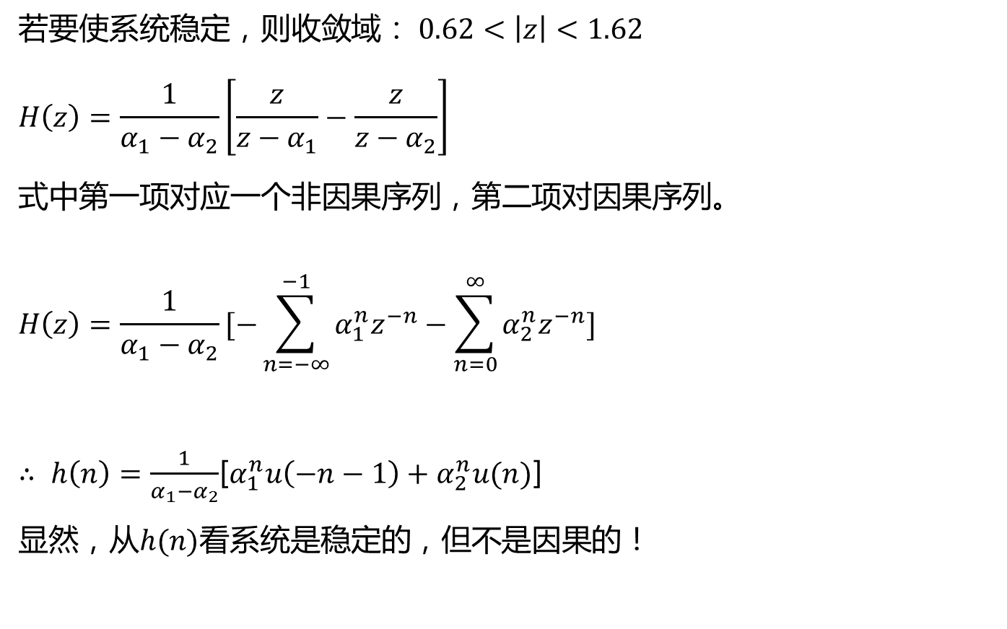
Z平面
·
若要使系统稳定，则收敛域： $0.62<\left|z\right|<1.62$
$$H\left(z\right)=\frac{1}{α_{1}−α_{2}}\left[\frac{z}{z−α_{1}}−\frac{z}{z−α_{2}}\right]$$
式中第一项对应一个非因果序列，第二项对因果序列。
$$H\left(z\right)=\frac{1}{α_{1}−α_{2}}[−\sum_{n=−∞}^{−1}{α_{1}^{n}z^{−n}}−\sum_{n=0}^{∞}{α_{2}^{n}z^{−n}}]$$
$∴$ $h\left(n\right)=\frac{1}{α_{1}−α_{2}}$[$α_{1}^{n}u\left(−n−1\right)+α_{2}^{n}u(n)$]
显然，从$h(n)$看系统是稳定的，但不是因果的！
·
-0.62 1.62

Slide 12
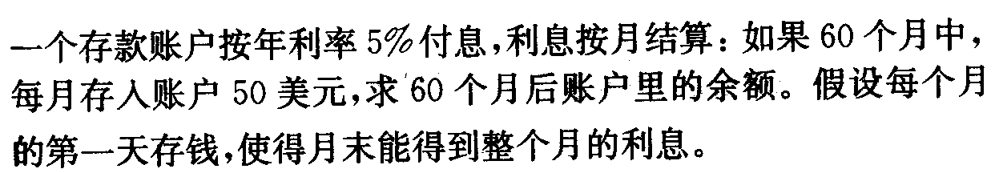
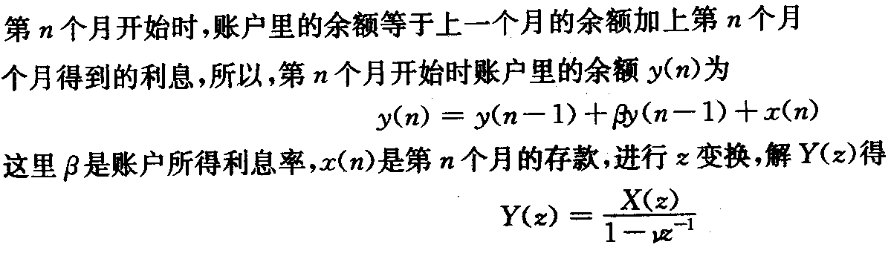
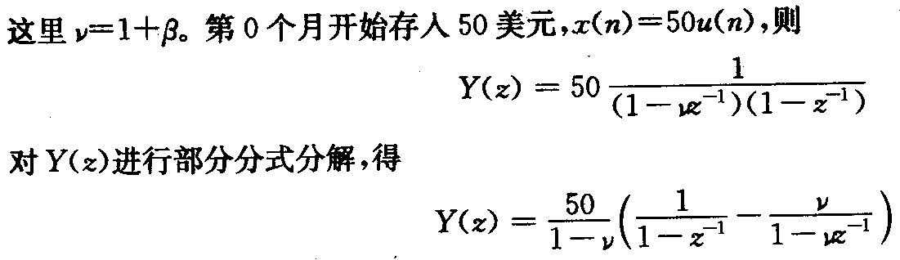
例题6
解：

Slide 13
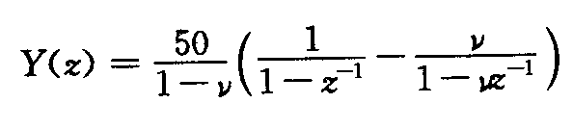
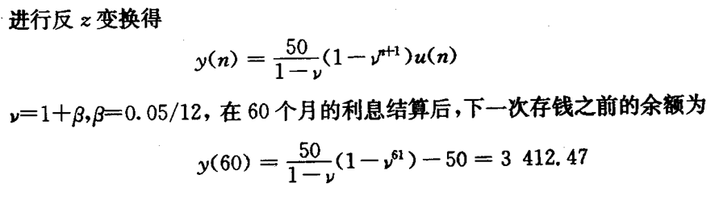

Slide 14
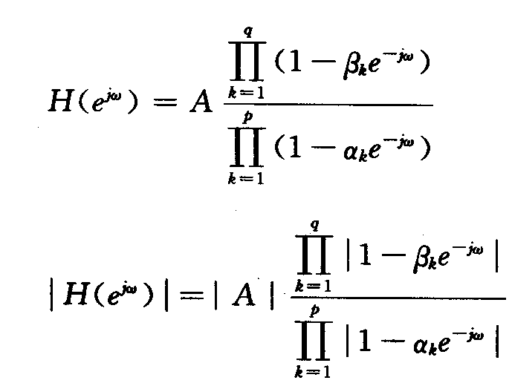
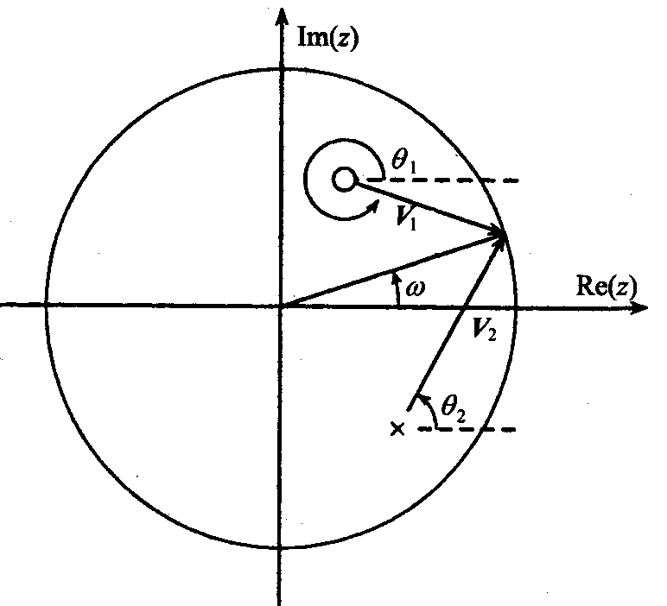

用 z 变换分析系统
因果性和稳定性
因果性和稳定性是强加于线性时移不变系统的约束条件。
一个物理可实现的系统必须既是因果的，又是稳定的！
系统函数$H(z)$的收敛域：$\left|z\right|>α$，$0≤α<1$。
有理系统函数：$H\left(z\right)=A\frac{\prod_{k=1}^{q}{(1−β_{k}z^{−1})}}{\prod_{k=1}^{p}{(1−α_{k}z^{−1})}}$
频率响应：
频率响应：
幅值

Slide 15
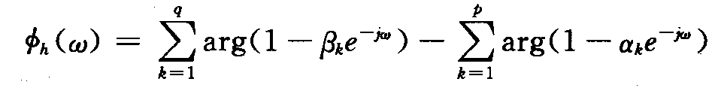

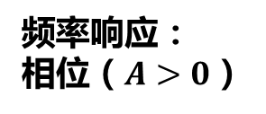
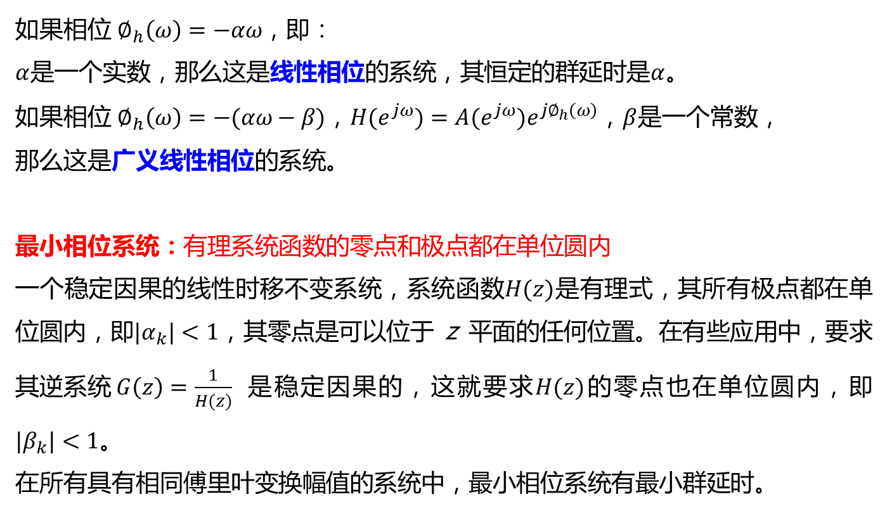
频率响应：
相位（$A>0$）
如果相位 $∅_{h}\left(ω\right)=−αω，$即：
$α$是一个实数，那么这是线性相位的系统，其恒定的群延时是$α$。
如果相位 $∅_{h}\left(ω\right)=−(αω−β)$，$H(e^{jω})=A(e^{jω})e^{{j∅}_{h}\left(ω\right)}$，$β$是一个常数，
那么这是广义线性相位的系统。
最小相位系统：有理系统函数的零点和极点都在单位圆内
一个稳定因果的线性时移不变系统，系统函数$H(z)$是有理式，其所有极点都在单位圆内，即$|α_{k}|<1$，其零点是可以位于 z 平面的任何位置。在有些应用中，要求$其逆系统 G\left(z\right)=\frac{1}{H(z)}$ 是稳定因果的，这就要求$H(z)$的零点也在单位圆内，即$|β_{k}|<1$。
在所有具有相同傅里叶变换幅值的系统中，最小相位系统有最小群延时。

Slide 16
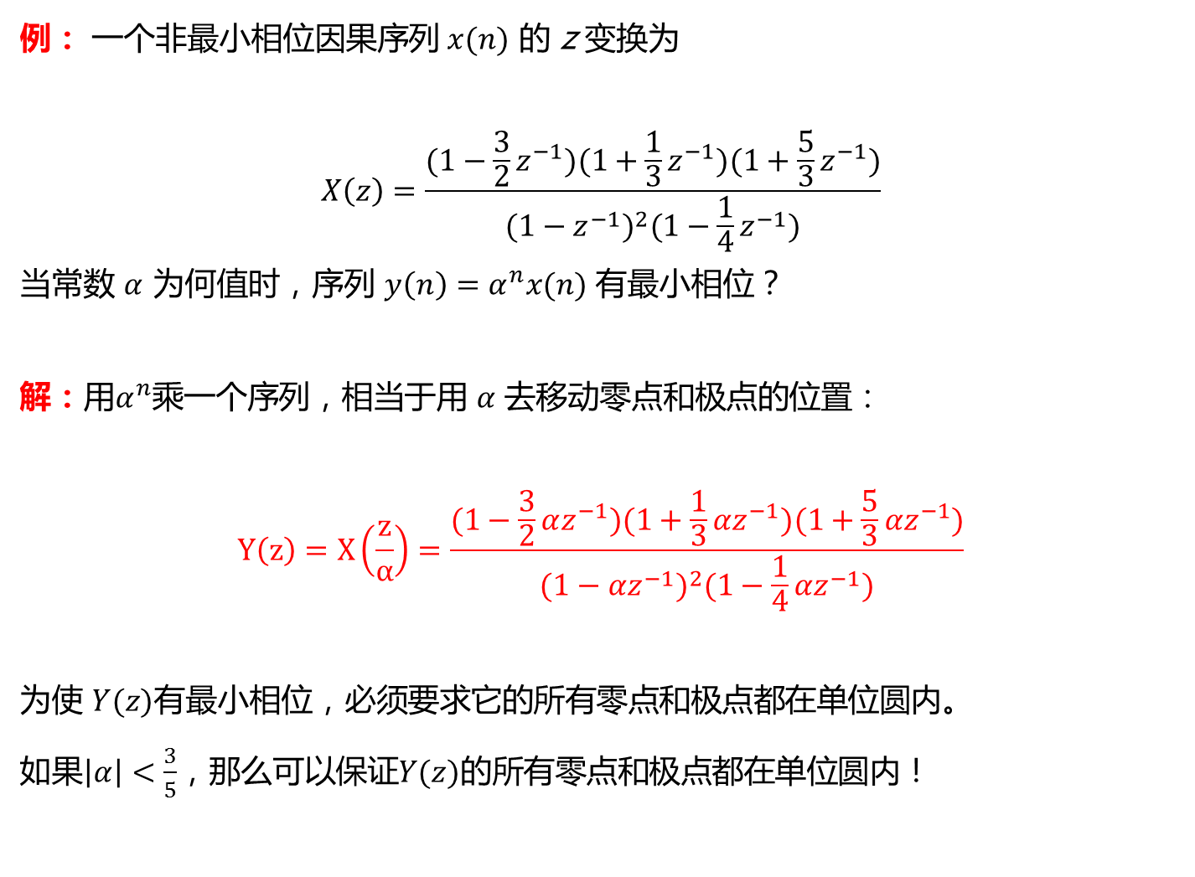
例： 一个非最小相位因果序列 $x(n)$ 的 z 变换为
$$X\left(z\right)=\frac{(1−\frac{3}{2}z^{−1})(1+\frac{1}{3}z^{−1})(1+\frac{5}{3}z^{−1})}{{(1−z^{−1})}^{2}(1−\frac{1}{4}z^{−1})}$$
当常数 $α$ 为何值时，序列 $y\left(n\right)=α^{n}x(n)$ 有最小相位？
解：用$α^{n}$乘一个序列，相当于用 $α$ 去移动零点和极点的位置：
$$Y\left(z\right)=X\left(\frac{z}{α}\right)=\frac{(1−\frac{3}{2}αz^{−1})(1+\frac{1}{3}αz^{−1})(1+\frac{5}{3}{αz}^{−1})}{{(1−αz^{−1})}^{2}(1−\frac{1}{4}αz^{−1})}$$
为使 $Y(z)$有最小相位，必须要求它的所有零点和极点都在单位圆内。
如果$\left|α\right|<\frac{3}{5}$，那么可以保证$Y(z)$的所有零点和极点都在单位圆内！

Slide 17
谢谢！
Notes:
http://wenku.baidu.com/view/2db907b9fd0a79563c1e7278.html?re=view

